Slide 1
Inferring Body Weight from CT Scans
RnD Projekt – Zwischenpräsentation
Notes:
Patrick

Slide 2



Forschungsfrage
“Ist es möglich, das Patientengewicht anhand eines CT-Scans mithilfe maschinellen Lernens zu ermitteln?”
Baut auf einem bestehenden Paper auf
Sollte angewandte Techniken verbessern
Notes:
Patii
Hier die Problem, Aufgaben- bzw. Fragestellung erläutern
Projektziele
Möglicher Innovationsgehalt
Empfehlung: 1 Folie

Slide 3
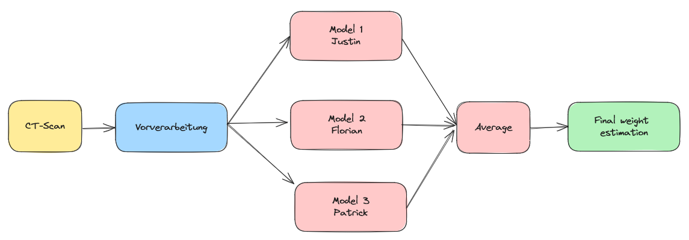
Unser Ziel
Notes:
Patii
noch allgemeiner: wie ein ct ablauf allgemein passiert
einen ct scan nehmen
-> den vorverarbeitet
-> dann 3 modelle -> mittelwert
-> finales Gewicht

Slide 4
Business Understanding
Notes:
Florian

Slide 5
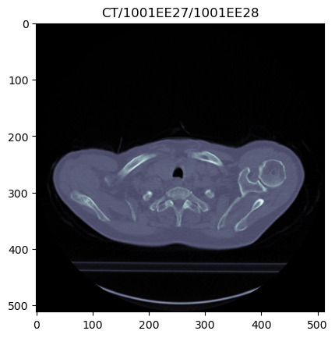

Computertomographie und DICOM
CT
Computertomographie
Medical Imaging Verfahren
Erstellt Querschnittsbilder des Körpers durch einen rotierenden Röntgenstrahl
DICOM
Digital Imaging and COmmunications in Medicine
Internationaler Standard für Übertragung, Austausch und Speicherung von medizinischen Bilddaten
Notes:
Florian

Slide 6

Rahmenbedingungen
Stakeholder:
SALK (Nuklearmedizin)
Daten:
2 Terabyte CT Aufnahmen
gespeichert als DICOM Filesets
Ziel Toleranz:
+/- 5 kg Abweichung vom tatsächlichen Gewicht
Notes:
Florian
Je nach Aufgabenstellung folgen hier:
Aktueller Stand der Technik
Rahmenbedingungen
Eingrenzung
(…)
Empfehlung: 1-2 Folien

Slide 7
Data Understanding
Notes:
Florian

Slide 8

Daten Extraktion
DICOM speichert sowohl Bilder als auch Metadaten
Ein CT-Scan hat ca. ~250 Mb
Verzeichnisdatei (DICOMDIR) zur Verwaltung aller DICOM-Dateien
Bilddaten sind nicht komprimiert
Redundante Metadaten in den Dateien
Prozess:
Extraktion der relevanten Features in Pandas DataFrame
Speichern als Feather File Format
Notes:
Florian

Slide 9
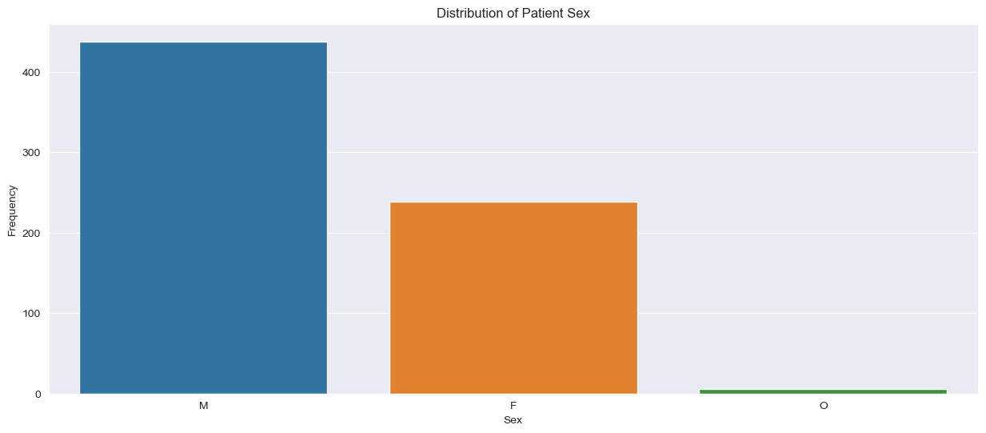
EDA
Notes:
Justin

Slide 10
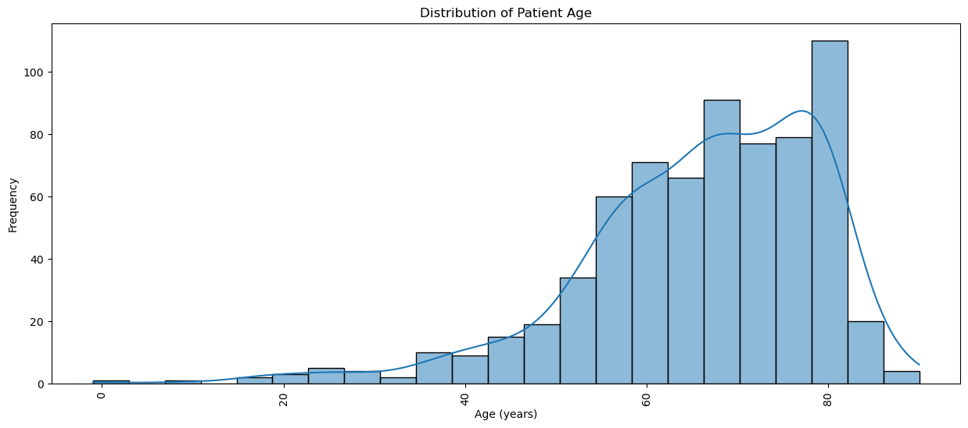
EDA
Notes:
Justin

Slide 11
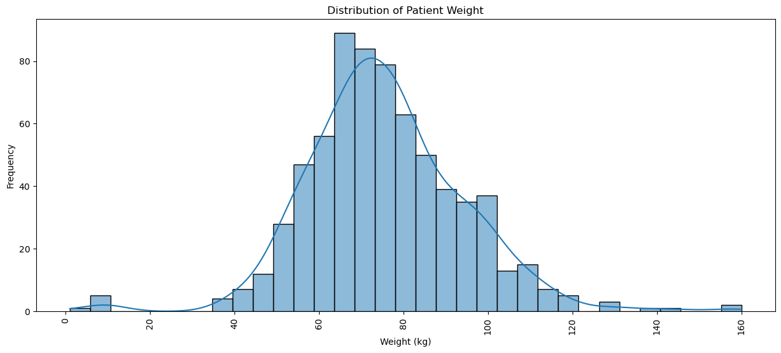
EDA
Notes:
Justin

Slide 12
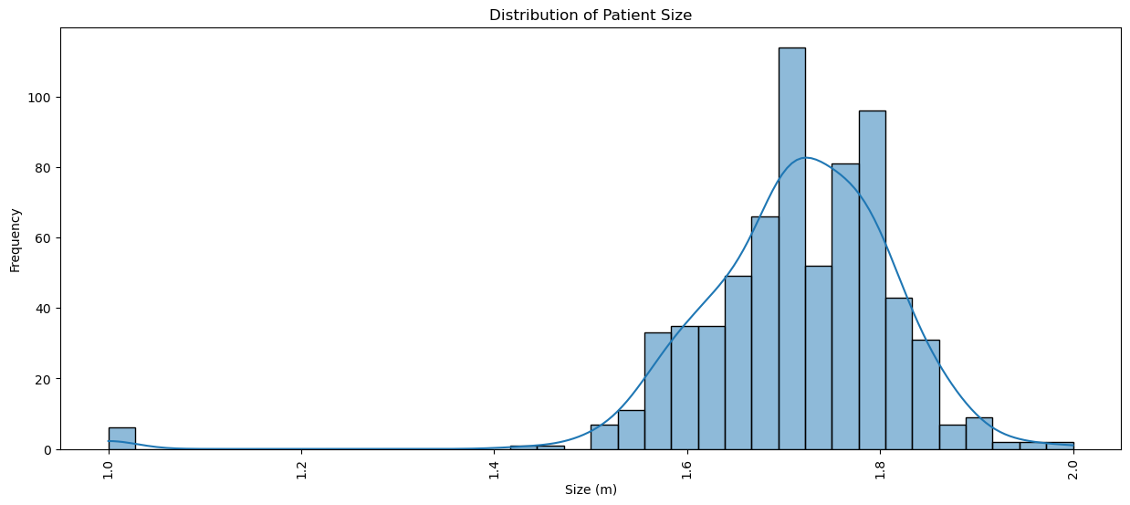
EDA
Notes:
Justin

Slide 13
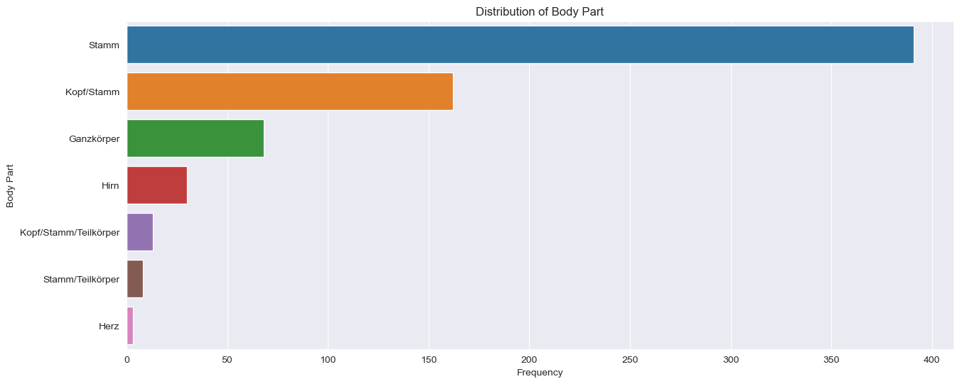
EDA / Data Preparation
Notes:
Justin

Slide 14
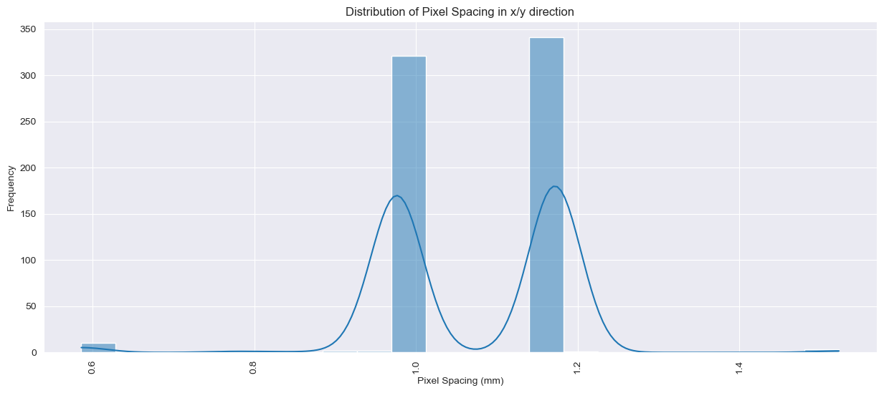
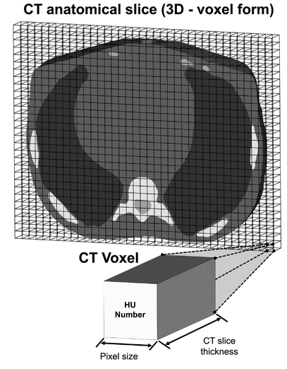
EDA / Data Preparation
Notes:
Justin

Slide 15
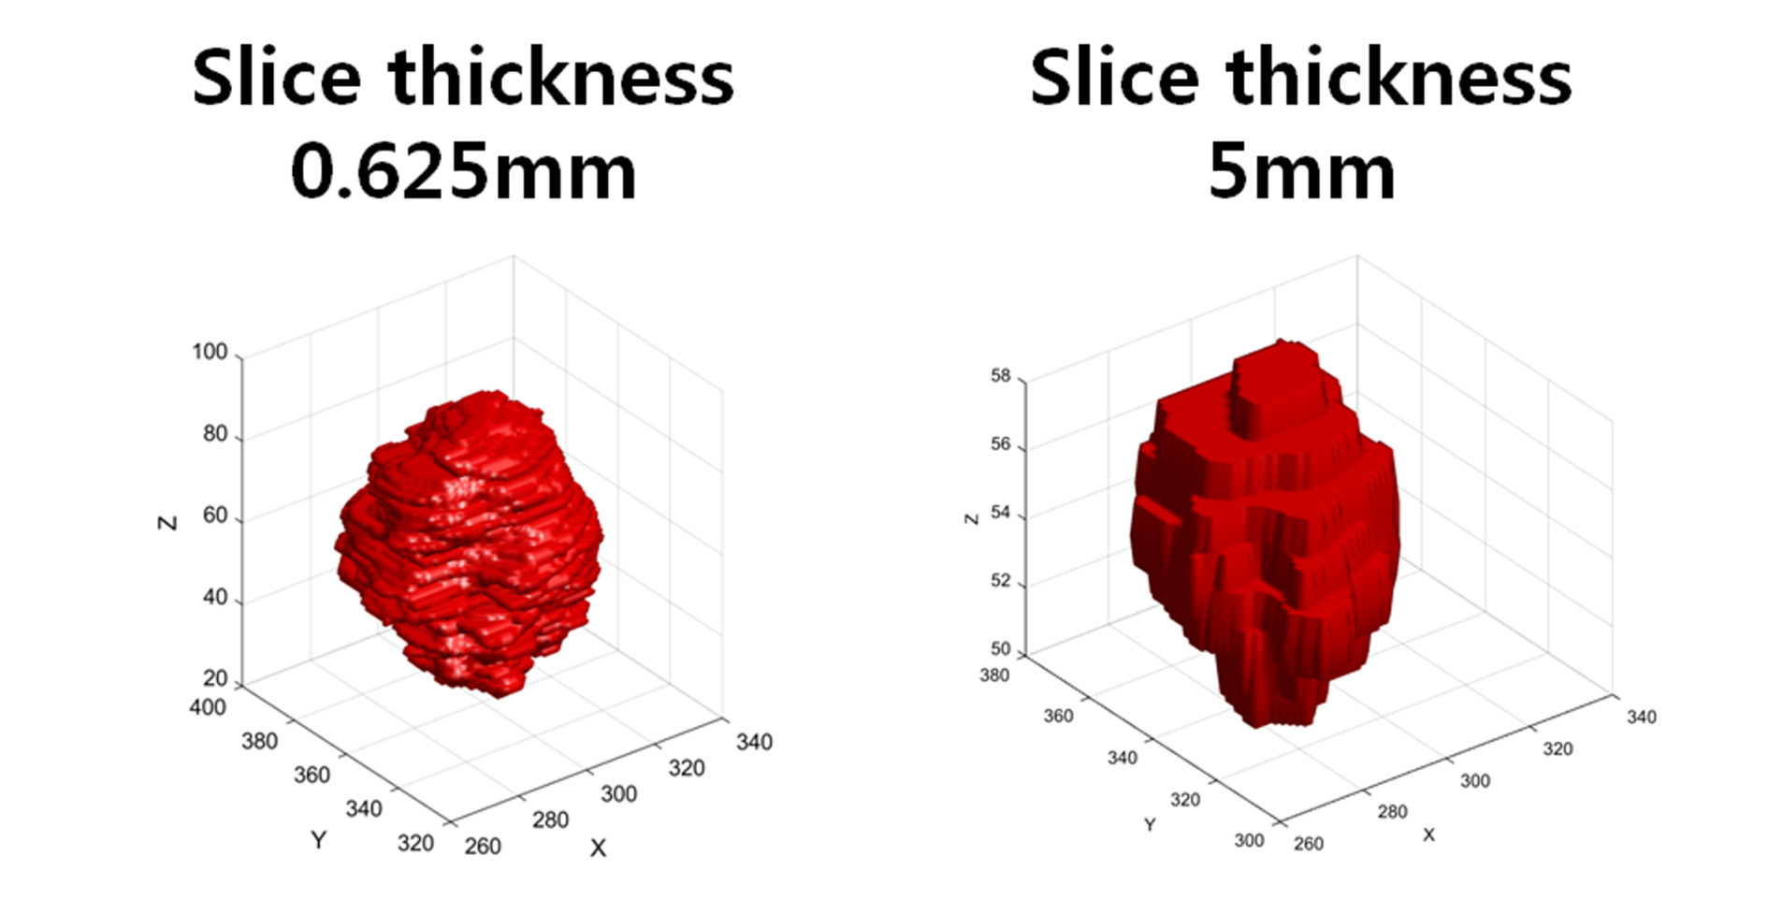
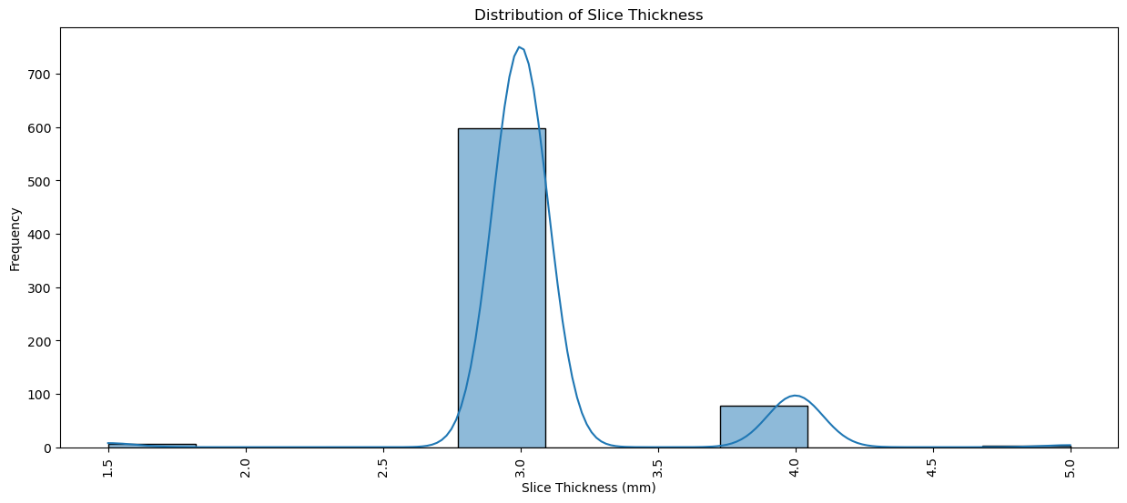
EDA / Data Preparation
Notes:
Justin

Slide 16
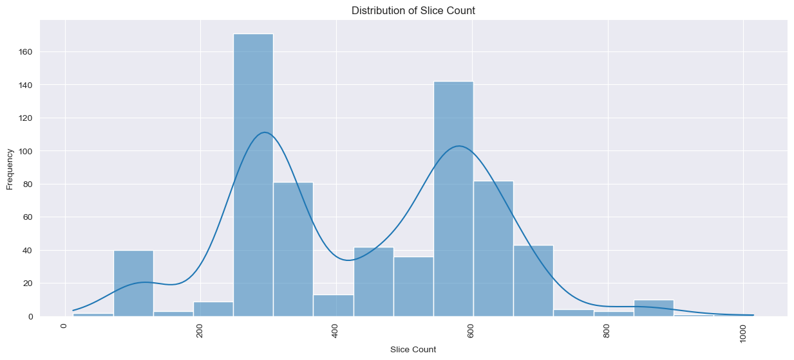
EDA / Data Preparation
Notes:
Justin

Slide 17
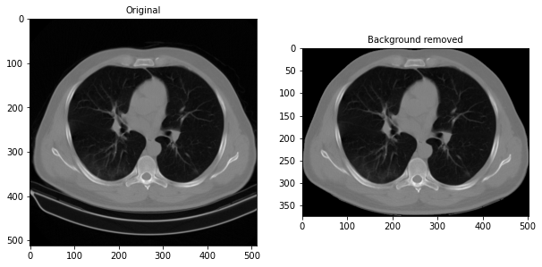
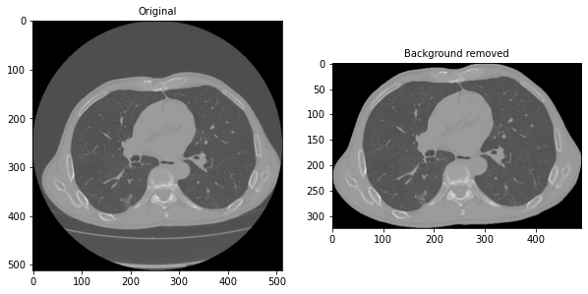
EDA / Data Preparation
Notes:
Patrick

Slide 18
Data Preparation
Verschiedene Körperteile -> beschränken auf die ersten drei
Unterschiedliche Auflösungen -> normalisieren auf eine Auflösung in x/y/z
Scans enthalten Artefakte -> entfernen von Hintergrundartefakte (Rauschen, Liege, usw.)
Notes:
Patrick

Slide 19
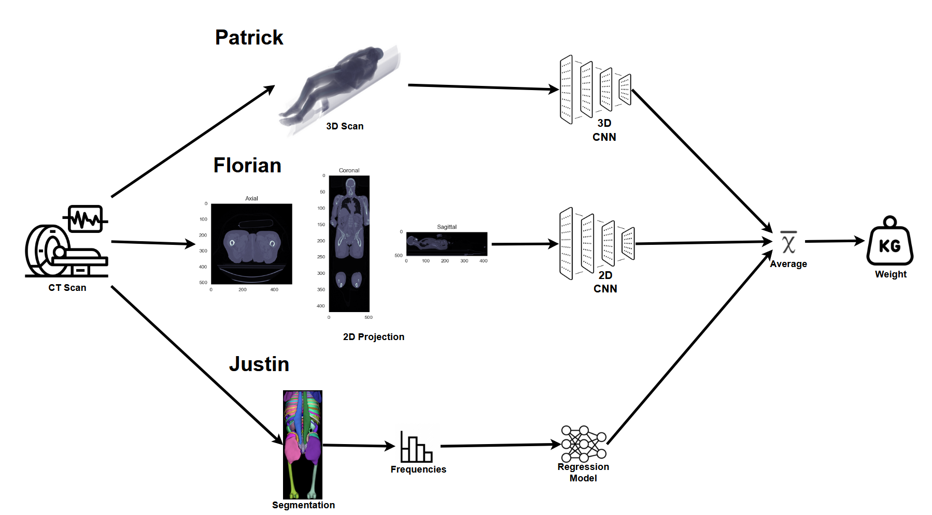
3 Herangehensweisen
Notes:
Patrick

Slide 20
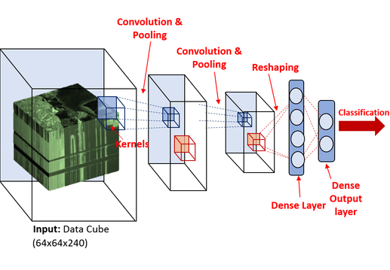
3D: CNN
Gewicht
Notes:
Patrick
In a 2D CNN, the filters are 2D matrices that slide over the 2D input image. In a 3D CNN, the filters are 3D tensors that slide over the 3D input volume. The number of dimensions in the filters and input data determines the number of dimensions in the output feature maps.

Slide 21
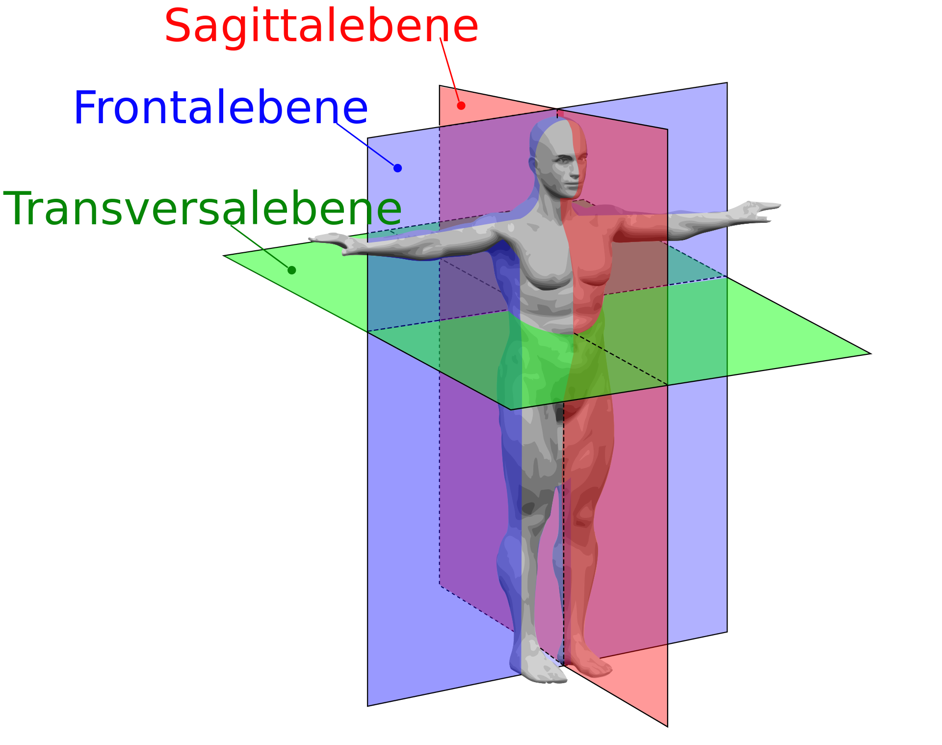
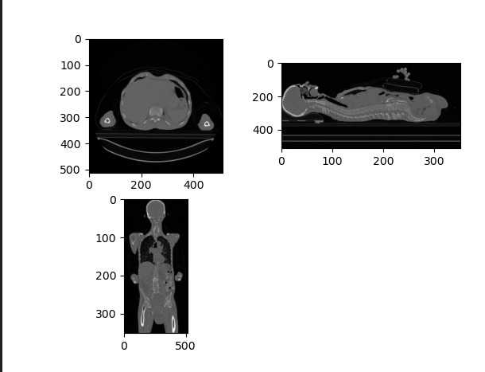
2D: Projektion und Multiplanare Reformation
Multiplanare Reformation → Ebenen-Schnittansicht des Körpers
3 Hauptebenen des Körpers
Frontal, Sagittal und Transversal
Ziel:
3D Scan auf 3 Hauptebenen reduzieren
Projektion aller Ebenen auf jeweils eine
Vorteil:
2D CNN möglich
kleinere Input Dimensionen
Notes:
Florian

Slide 22
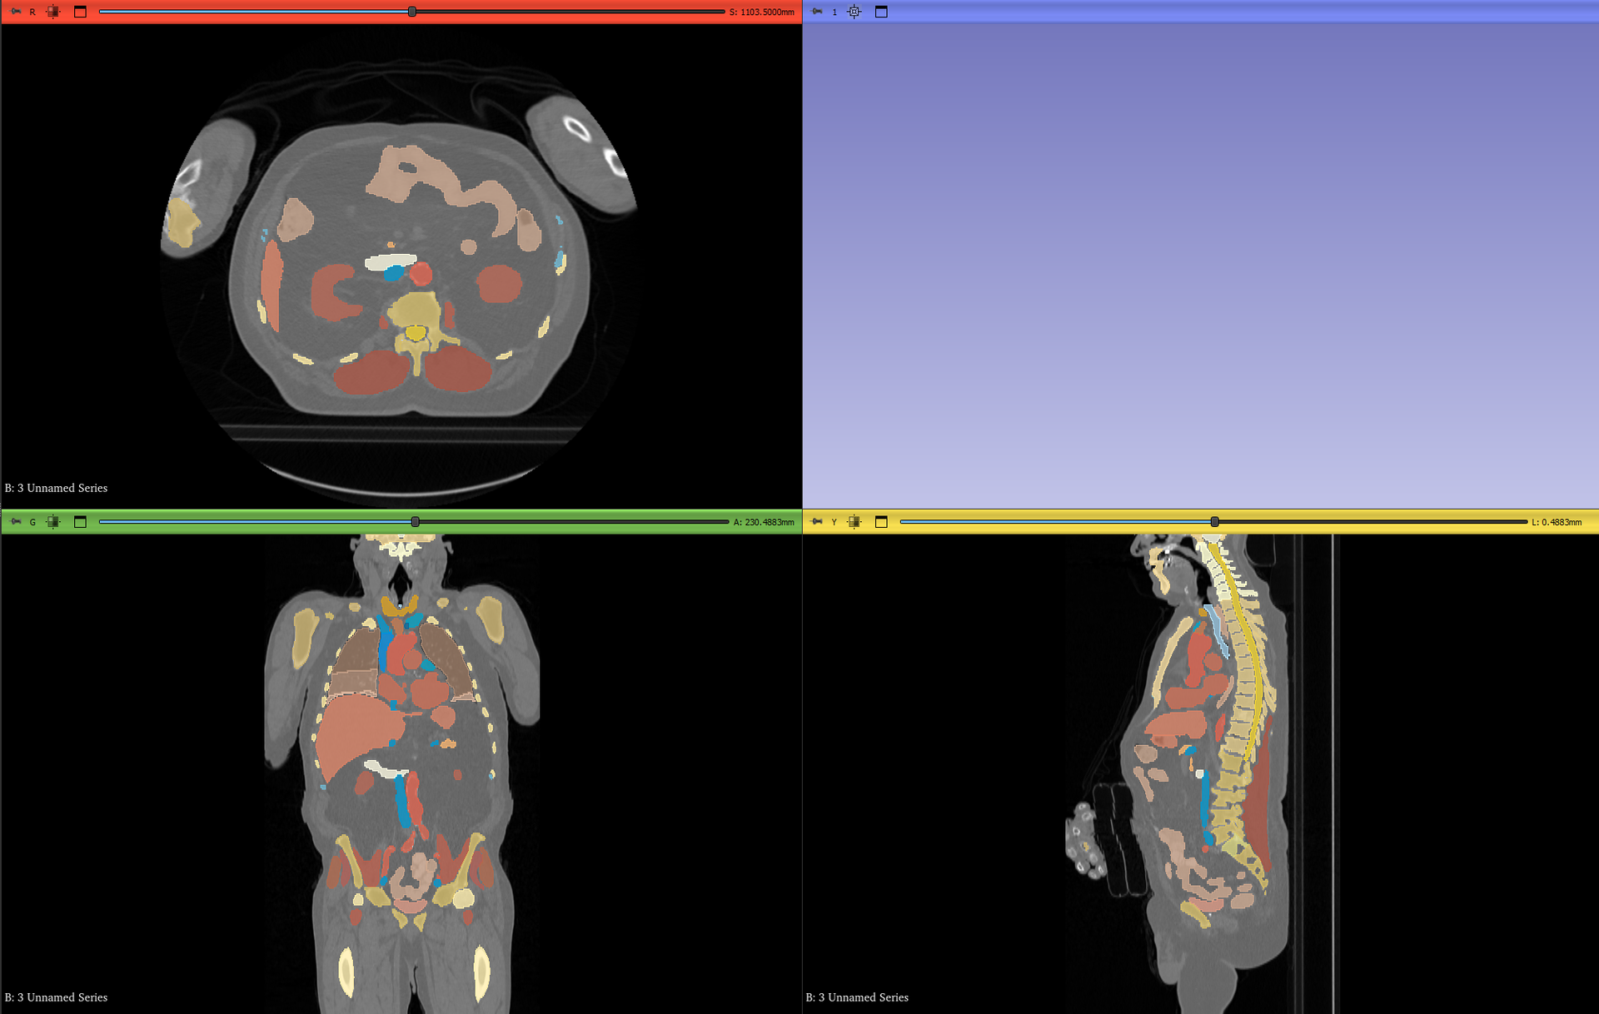
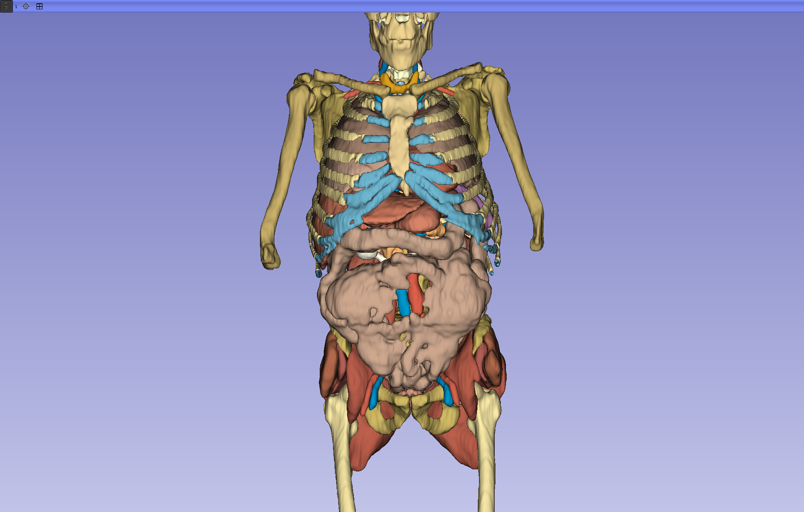
Segmentation
Notes:
Justin

Slide 23
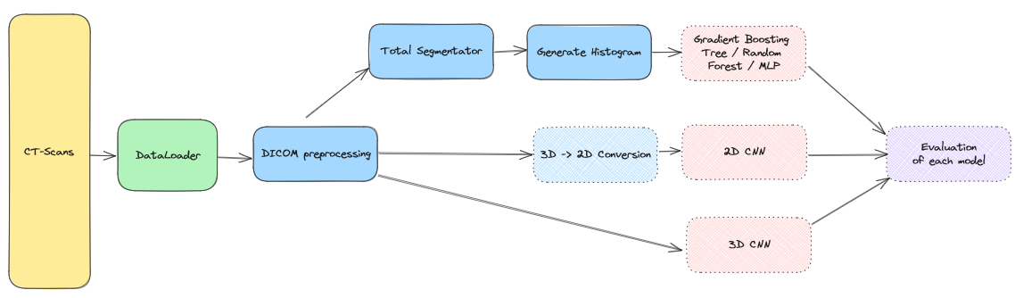
Zwischenergebnis
Notes:
Justin
Zwischenergebnisse
Was wurde erreicht & was nicht?
Zeitaufwand: Was ging schnell und einfach? Wo lagen Herausforderungen?
Ausblick für den Herbst
Empfehlung: 1-2 Folien

Slide 24
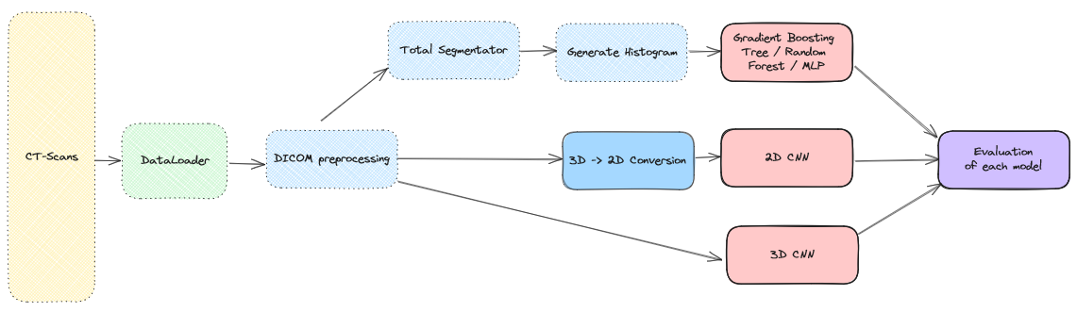
Ausblick
Notes:
Justin

